Slide 1
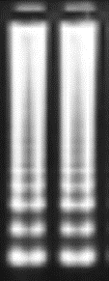
مشخصات روش LAMP
عدم نیاز به واسرشته سازی DNA
تکثیر DNA در یک دما
استفاده از 4 یا 6 پرایمر
ایجاد الگوی نردبانی
Notomi et al.2000
Nagamin et al.2001
Fukuta et al.2004

Slide 2
نحوه انجام واکنش

Slide 3
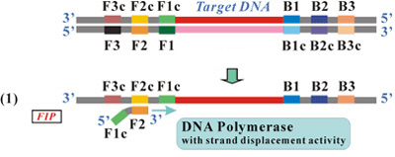

Slide 5
توالی پرایمرهای واکنش PCR
آغازگر | توالی | طول
cry-R | 5-GAGCATCGGTGTAGATAG-3 | 18 nt
cry-F | 5-CTCTAGGTTGGAAGGATTG-3 | 19 nt
chi-R | 5-GAGTGGTGTGGATGCTGTTG-3 | 20nt
chi-F | 5-GCCATAACCGACTCCAAGCA-3 | 20nt

Slide 6
chi | cryIAb | مواد
11/5 میکرولیتر | 9/5 میکرولیتر | آب مقطر تزریقی
2/5 میکرولیتر | 2/5 میکرو لیتر | بافر X 10
0/5 میکرولیتر | 0/5 میکرو لیتر | dNTP mix
0/5 میکرو لیتر | 0/5 میکرو لیتر | Bst پلیمراز
2 میکرولیتر | 2 میکرولیتر | آغازگر FIP
2 میکرولیتر | 2 میکرولیتر | آغازگر BIP
0/5 میکرولیتر | 0/5 میکرو لیتر | آغازگر F3
0/5میکرولیتر | 0/5میکرو لیتر | آغازگر B3
- | 1 میکرولیتر | آغازگر LF
- | 1 میکرولیتر | آغازگر LB
2 میکرولیتر | 2 میکرولیتر | Betaine
3 میکرولیتر | 3 میکرولیتر | DNA
واکنش LAMP
حجم نهایی 25 میکرولیتر

Slide 7
زمان و دمای لازم جهت انجام واکنش LAMP
انجام واکنش
cryIAb : 60 دقیقه در دمای 65 درجه سانتی گراد
chi : 75 دقیقه در دمای 65 درجه سانتی گراد
خاتمه واکنش: 10 دقیقه در 82 درجه سانتی گراد

Slide 8
نتایج و بحث

Slide 9
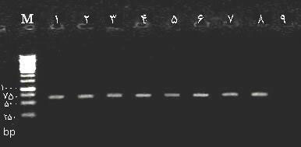
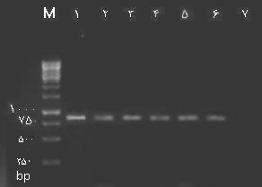
واکنش PCR
cryIAb
chi
1- پلاسمید، 2- 24/31، 3- 24/61، 4- 25/57، 5- 23/29/61، 6- 19/29/61، 7- 11/29/61، 8- 61، 9- کنترل منفی.
1- (11/57)1، 2- (10/11)2، 3-(11/10)3، 4- 4، 5- (10/11) 5، 6- 6، 7- کنترل منفی.

Slide 10
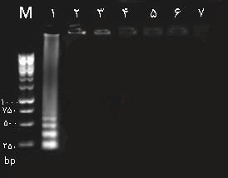
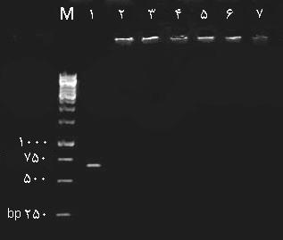
مقایسه اختصاصیت PCR با LAMP
cryIAb
1- پنبه حاوی ژن cryIAb، 2- پنبه حاوی ژن chi ، 3- توتون، 4-جو، 5- انار، 6- زیتون، 7- کنترل منفی، M - وزن مولکولی

